Slide 1

[강의교안 이용 안내]
본 강의교안의 저작권은 저자와 한빛아카데미㈜에 있습니다.

Slide 2
2장. 재귀(자기호출)와 귀납적 사고

Slide 3
Contents
주요 내용
01 자료구조와 재귀
02 재귀 구조 예
03 재귀와 수학적 귀납법
학습목표
재귀의 뜻을 이해한다.
재귀가 사용되는 문제의 예들을 통해 기본적인 수준에서 재귀의 원리를 이해한다.
재귀와 수학적 귀납법 간의 밀접한 관계를 이해한다.

Slide 4
01 자료구조와 재귀

Slide 5
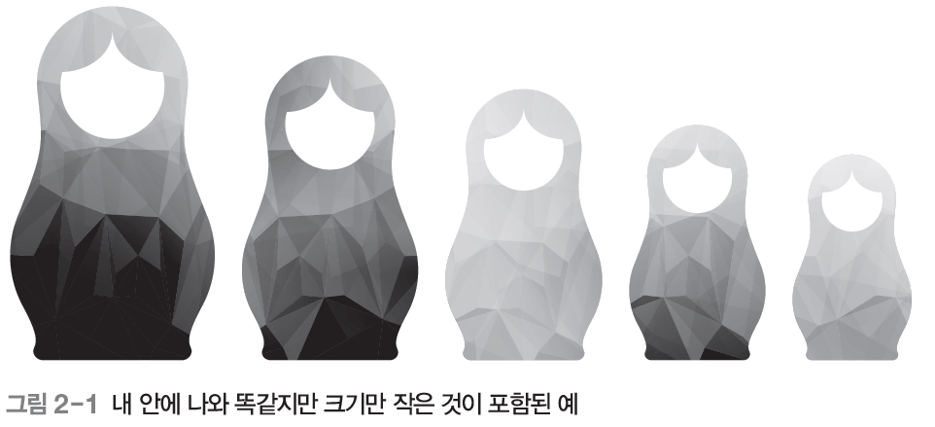
재귀란
내 안의 나를 찾는 것
성격은 같고 크기만 작은 나를 찾아 큰 나와 작은 나가 연결된 관계를 드러내는 것

Slide 6
재귀 알고리즘 = 자기호출 알고리즘
자신과 성격은 똑같지만 크기만 작은 알고리즘(들)을 호출하는 알고리즘
복잡한 문제도 간명하게 볼 수 있게 한다
예) 탐색, 정렬, 수열, …
잘 쓰면 보약
정렬, 탐색, …
잘못 쓰면 독약
피보나치수 구하기, 최적 행렬곱 경로, …

Slide 7
02 재귀 구조 예

Slide 8
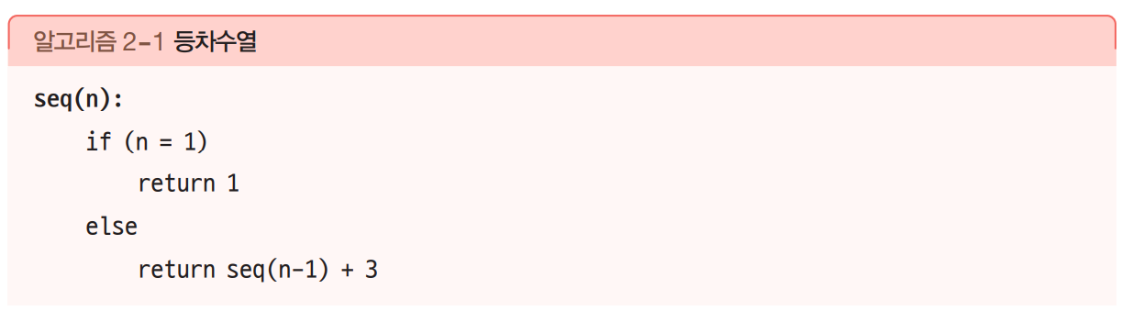
수열 등차수열
초항이 1이고, 공차가 3인 등차수열
n번째 원소는 자신과 성격이 똑같지만 순서가 하나 작은(n-1번째) 원소에 3을 더한 것

Slide 9
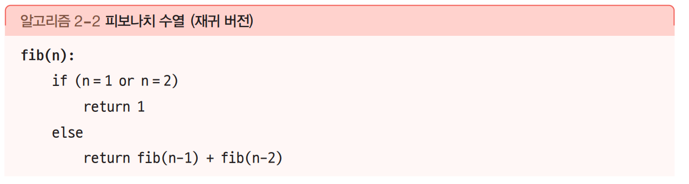
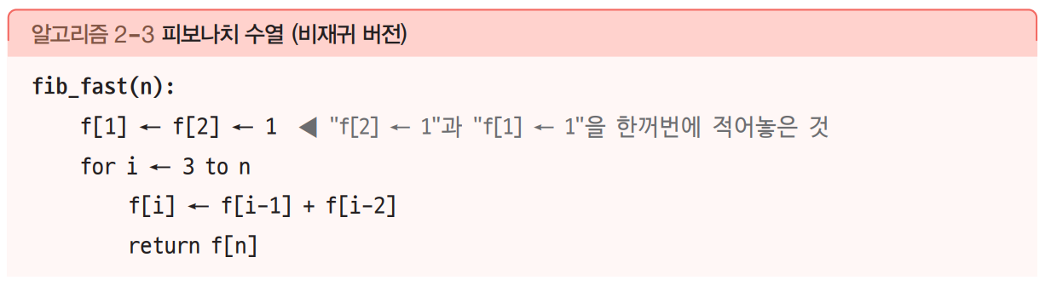
수열 피보나치 수열
재귀가 치명적인 예
재귀
Simple, but terrible!
Θ(n)
비재귀

Slide 10
재귀적 fib(100)은 얼마나 걸릴까?
내 데스크 탑 PC: Pentium 3GHz
fib(50) – 36초
fib(66) – 하루 정도
fib(100) – 3만5천년 정도
fib(136) – 1조년 초과
지수함수적 중복 호출로 인해 이런 치명적인 비효율이 발생한다

Slide 11
비재귀적 fib(100)은?
fib(n) :
t[1] ← t[2] ← 1
for i ← 3 to n
t[i] ← t[i-1] + t[i-2]
return t[n]
천만 분의 1초도 안 걸린다

Slide 12
수열 팩토리얼
n! = 1·2·3···n
n! = n·(n-1)·(n-2)···1
= n·(n-1)!
← 재귀적 구조
1 if n = 0
factorial(n) =
n * factorial(n-1) if n > 0

Slide 13
수열 팩토리얼
fact(n) :
tmp ← 1
for i ← 2 to n
tmp ← i * tmp
return tmp
비재귀
Θ(n)
fact(n) :
if (n = 0) return 1
else return n*fact(n-1)
재귀

Slide 14
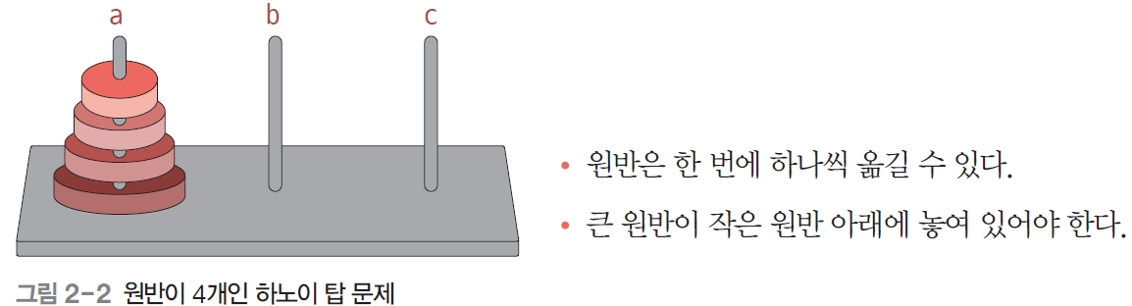
하노이 탑
원반 n개, 기둥 3개 (a, b, c)
목표: n 개의 원반을 기둥 a로부터 기둥 b로 옮긴다

Slide 15
하노이 탑
함수 정의: move(n, source, destination, spare)
◀ n개의 원반을 source 기둥으로부터 destination 기둥으로 옮긴다.
◀ Spare : 보조 기둥
예: move(4, a, b, c)
move(3, a, c, b)
a에 있는 (유일한) 원반을 b로 옮긴다
move(3, c, b, a)
목표 : move(n, a, b, c)
동영상으로 보기

Slide 16
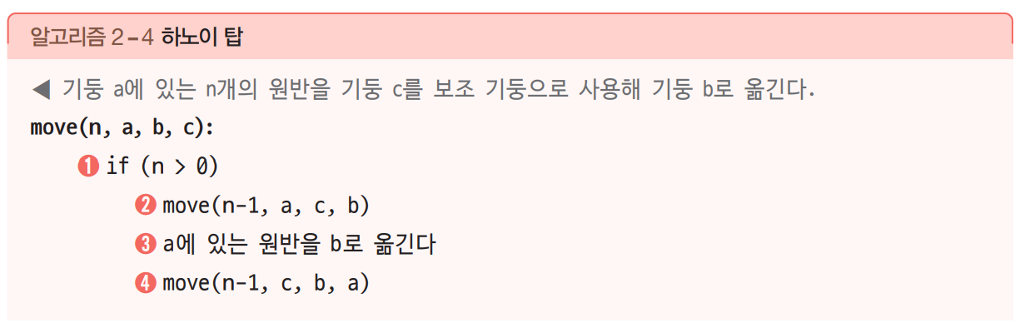
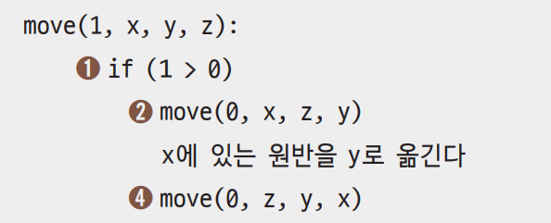
하노이 탑
마지막 직전 단계

Slide 17
선택 정렬 작동 원리
1. 최대 원소를 찾는다
2. 최대 원소와 맨 오른쪽 원소를 자리 바꾼다
3. 맨 오른쪽 자리를 관심 대상에서 제외한다
4. 원소가 1 개 남을 때까지 위 1~3의 순환을 반복
이 과정을 한번 끝내면 자신과 동일하지만
크기가 하나 작은 문제를 만난다

Slide 18
선택 정렬 애니메이션
최대 원소
29 | 10 | 14 | 37 | 13
29 | 10 | 14 | 13 | 37
관심 대상에서 제외
자신과 동일하지만
크기가 하나 작은 정렬 문제를 만난다

Slide 19
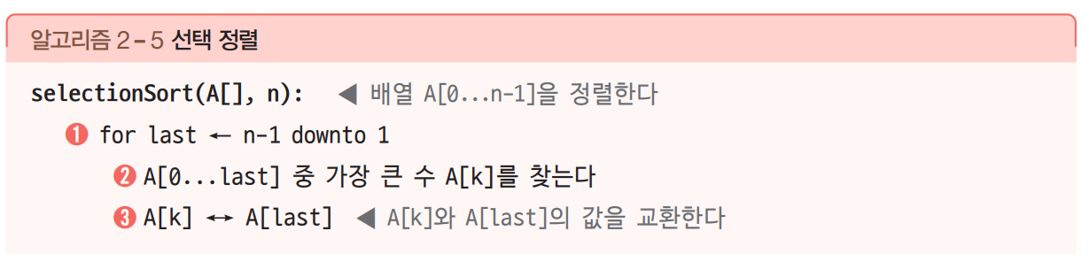
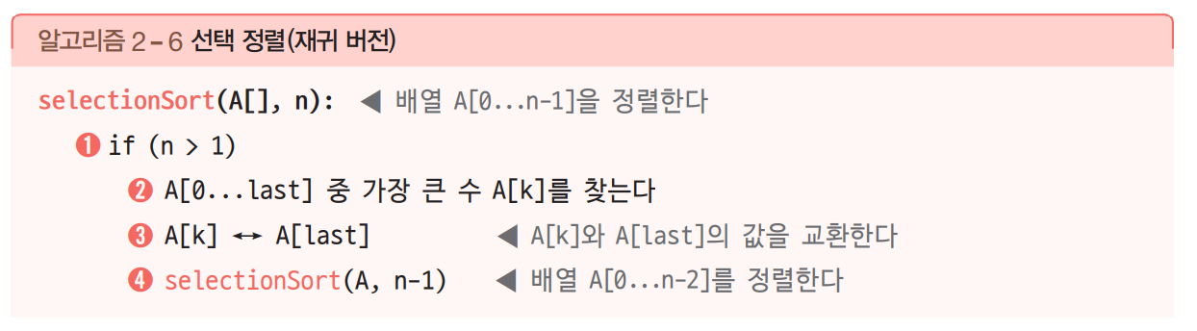
선택 정렬 알고리즘
이를 재귀 알고리즘으로 표현하면

Slide 20
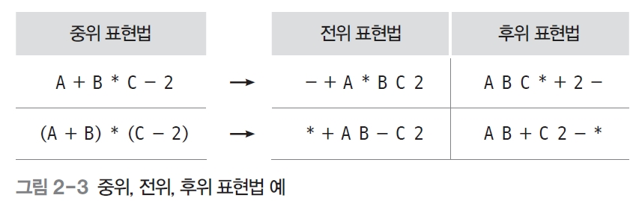
중위, 전위, 후위 표현법
수식을 표현할 때 연산자의 상대적 위치에 따라
전위 표현^{Prefix Expression}
중위 표현^{Infix Expression}
후위 표현^{Postfix Expression}
로 나뉜다

Slide 21
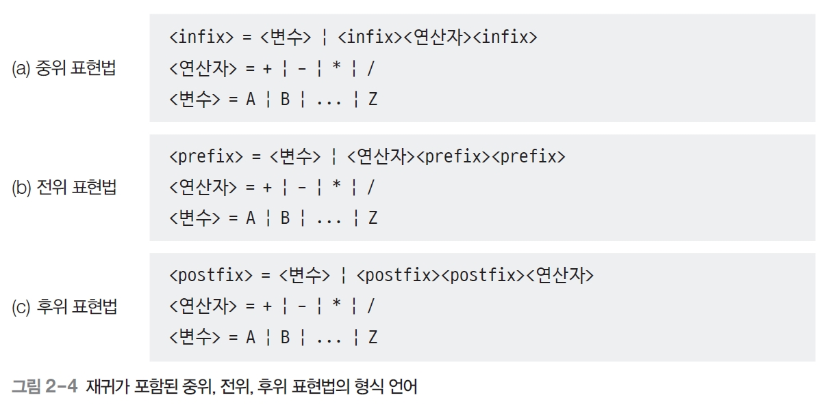
중위, 전위, 후위 표현법
형식 언어로 표현하면
- + A * B C D
<연산자>
<prefix>
<prefix>

Slide 22
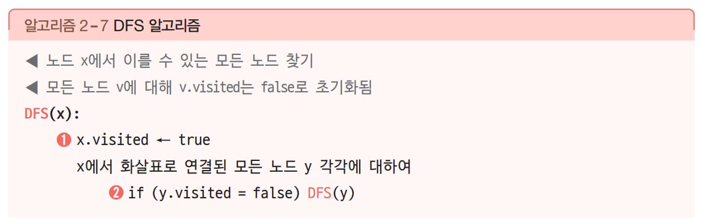
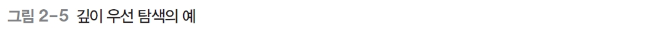
깊이 우선 탐색^{Depth-First Search} 알고리즘
노드와 이들을 연결하는 간선으로 이루어진 그래프에서
시작 노드로부터 방문할 수 있는 모든 노드를 방문하는 작업
1
1
0
4
0
4
0번 노드로부터
방문할 수 있는 노드들:
1, 2, 3, 4, 5, 7
2
7
2
7
3
5
3
5
6
6

Slide 23
깊이 우선 탐색^{Depth-First Search} 작동 예
1
1
1
0
4
0
4
0
4
2
7
2
7
2
7
3
5
3
5
3
5
6
6
6
(c)
(a)
(b)
1
1
1
0
4
0
4
0
4
2
7
2
7
2
7
3
5
3
5
5
3
6
(f)
6
(e)
6
(d)

Slide 24
이진 탐색^{Binary Search} 비재귀 알고리즘
binarySearch (A[], n, x) :
◀ 정렬된 배열 A[0…n-1]에서 원소 x를 찾는다
low ← 0
high ← n-1
while (low ≤ high)
mid ← (low + high)/2
if (A[mid] < x) low ← mid + 1
else if (A[mid] > x) high ← mid – 1
else return mid
return “Not found”
Time: O(log n)
x = 11을 찾아보자
mid
mid
mid
mid
low
low
high
11?
11?
11?
11?
애니메이션
1
2
5
6
7
8
10
11
12
13
14
15
16
17
19
22
25
29
31
재귀적 성격이 숨어있다. 그러면 아예 재귀 알고리즘으로 만들어보자.

Slide 25
이진 탐색^{Binary Search} 재귀 알고리즘
Time: O(log n)
binarySearch (A[], x, low, high) :
◀ 정렬된 배열 A[low…high]에서 원소 x를 찾는다
if (low > high) return “Not found”
mid ← (low + high)/2
if (A[mid] < x) return binarySearch(A, x, mid+1, high)
else if (A[mid] > x) return binarySearch(A, x, low, mid-1)
else return mid
사이즈만 다르고 똑같은 문제
binarySearch
binarySearch
Notes:
~3/6/2019(2강)

Slide 26
03 재귀와 수학적 귀납법

Slide 27
재귀 알고리즘의 필수 구비 조건
재귀 알고리즘의 필수 구비 조건
➊ 경계 조건^{Base Condition}(또는 종료 조건): 재귀 호출이 반복되다 궁극적으로 끝나는 조건
➋ 재귀 호출
➌ 관계: 닮음꼴 작은 문제(들)와 본 문제 간의 관계를 나타내는 부분
하노이 탑의 예
move(n, A, B, C):
if (n > 0)
move(n-1, A, C, B)
A에 있는 (유일한) 원반을 B로 옮긴다
move(n-1, C, B, A)
➊
➋
➌

Slide 28
경계(종료) 조건이 없으면?
Base case가 없으면?
fib(n) :
if (n <= 2) return 1
else return (fib(n-1)+fib(n-2))
base case
move(n, A, B, C) :
if (n > 0)
move(n-1, A, C, B)
A 에 있는 (유일한) 디스크를 B로 옮긴다
move(n-1, C, B, A)
Base case가 없으면?

Slide 29
하노이 타워 문제와 수학적 귀납법
T(n): 하노이 탑 알고리즘이 n개의 원반을 옮기는 데 필요한 이동(원반 하나를 옮기는 것)의 총 횟수
T(n)= 2^{n} -1
<증명: 수학적 귀납법>
ⅰ) (경계조건 만족) 우선 0개를 옮기는 데는 이동 횟수가 0번이다. T(0)= 2⁰-1 = 0이므로 만족한다.
ⅱ) (귀납적 가정) k개의 원반을 옮기는 데 필요한 이동 횟수 T(k)= 2^{k}-1이라 가정하자.
ⅲ) (귀납적 전개: k+1개의 원반을 옮기는 데 필요한 이동 횟수 T(k+1)= 2^{k+1}-1이 됨을 보인다)
k+1개의 원반을 옮기는 작업은 원반 k개를 옮기는 작업 두 번, 원반 1개를 옮기는 작업 한 번으로 구성되므로 다음이 성립한다.
T(k+1) = 2T(k)+1 = 2(2^{k}-1)+1 = 2^{k+1}-1

